Slide 1
Como eran, cómo son los Programas de Estudio de BGE

Slide 2
Programas de estudio de BGE 2012 vs Programas de estudio de BGEDG
Los programas de estudio en general están conformados por una serie de elementos, algo que ha caracterizado a los programas de Puebla es que contienen secuencias didácticas en las que se encuentran elementos metodológicos que le proporcionan al docente orientaciones específicas para el desarrollo de competencias.
Notes:
Son los elementos minimos necesarios que debe conbtener un programa de estudio

Slide 3
Programas de estudio de BGE 2012 vs Programas de estudio de BGEDG
Los elementos comunes son:
Directorio
Datos de identificación
Importancia del curso
Diagramas
Competencias
Unidades de aprendizaje
Metodología
Evaluación
Apoyos didácticos complementarios y listas de referencias.
Notes:
Son los elementos minimos necesarios que debe conbtener un programa de estudio

Slide 4
Los programas del nuevo modelo tienen como base los Planes de Referencia del NME
Los programas del plan 2012,
análisis reticular: disciplinar, interdisciplinar y multidisciplinar.
Contienen los enfoque o principios pedagógicos del NME
Aprendizaje profundo,
Aprendizaje situado
Aprendizaje significativo
Desarrollo de las competencias socioemocionales transversalmente el enfoque del aprendizaje basado en competencias
el tema de los aprendizajes clave.

Slide 5
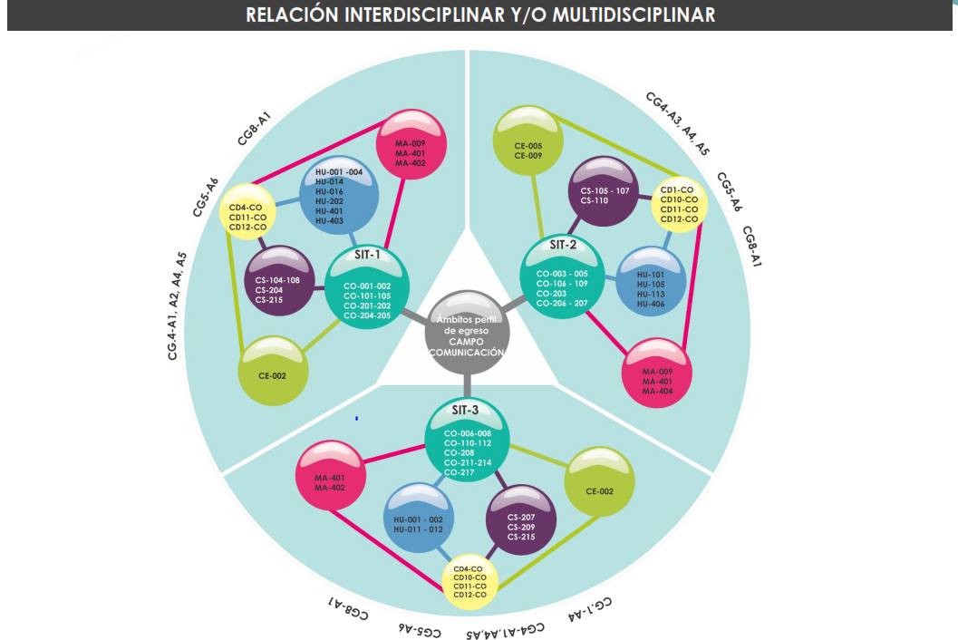
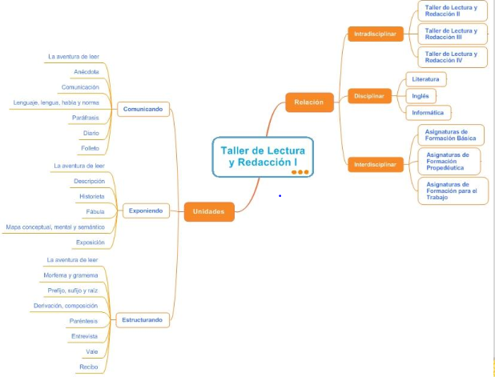
DIFERENCIAS

Slide 6
Metodología
Aprendizaje situado
Inicia con situaciones prototípicas que se convertirán en situaciones de aprendizaje estas son el pretexto para el desarrollo de las competencias que apuntan a alcanzar los 11 ámbitos para el perfil de egreso del estudiante de la EMS.
La taxonomía de Marzano y kendall
Como guía para el desarrollo de las actividades de aprendizaje que a su vez desarrollarán procesos cognitivos en el estudiante.

Slide 8
Impacto del campo y sus unidades en el perfil de egreso de EMS
Programas 2012
Atiende al desarrollo de competencias sin especificar los desempeños del perfil de egreso.

Slide 9
HABILIDADES SOCIOEMOCIONALES
Programas 2012
Actualmente hay un programa para el desarrollo de las habilidades socio emocionales pero no vienen dentro del programa de estudio

Slide 10
UNIDADES DE APRENDIZAJE CURRICULAR (UAC)
En cada unidad de aprendizaje de los programas del nuevo modelo apuntan a alcanzar los ámbitos del perfil de egreso

Slide 11
SITUACIÓN EN CONTEXTO:
“Xoagüi: el enigma de los sueños por alcanzar”
Xoagüi, es una alumna proveniente de una comunidad indígena que ha llegado para estudiar en tu bachillerato, sabe que se enfrentará a una nueva escuela, compañeros y lugares. Ella está orgullosa de su identidad y desea ser promotora cultural para poder difundirla en cualquier lugar, pero necesita mejorar su comunicación, ya que el español es su segunda lengua y el inglés se le ha dificultado, por lo que le es difícil relacionarse con los demás. ¿Consideras que el hecho de que Xoagüi provenga de una comunidad distinta a la tuya, influya en su integración con los demás compañeros? Argumenta.
¿Cómo le ayudas a que supere sus barreras de comunicación?
¿Cómo la ayudarías para que valore y dimensione la relevancia de transitar sus sueños a una visión de futuro como embajadora cultural? Sustenta en acciones orientadas a objetivos viables y factibles.
¿Cuáles son tus barreras comunicativas? Considera cada uno de tus contextos para identificarlas. Elabora un plan de acción para superarlas.
La metodología de los programas
actuales es operante a través del
Método Trascedental considerando
los contenidos a través de los
horizontes de búsqueda

Slide 12
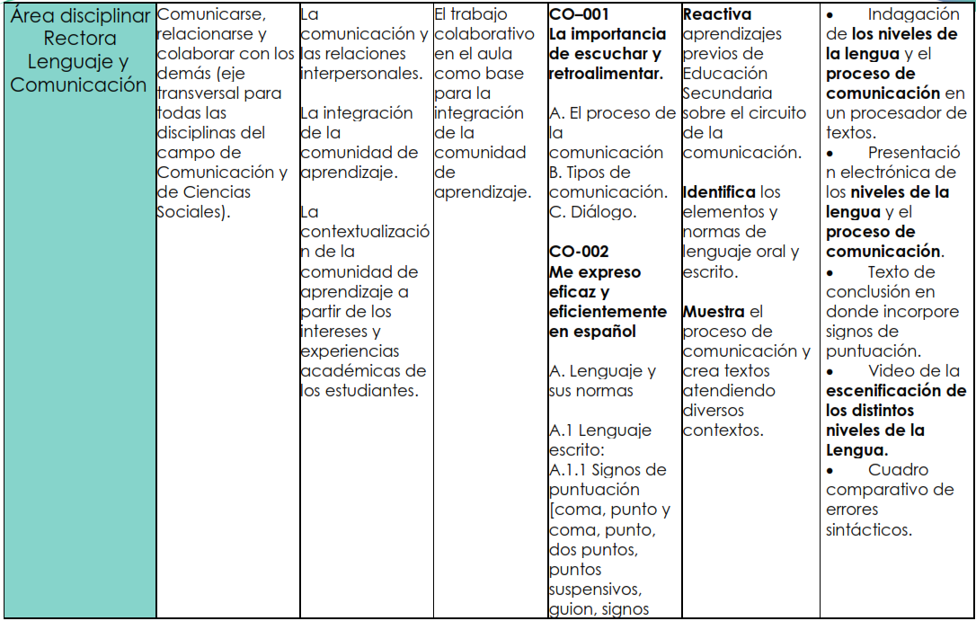
COMPONENTES DE LA UAC

Slide 13
COMPONENTES DE LA UAC
Las unidades de aprendizaje de los programas 2012
contienen:
Resultados de aprendizaje en los niveles del Método Trascedental, atender, entender juzgar y valorar,
Horizontes de busqueda,
Preguntas de los niveles de Operación Consciente Intencional.
Secuencia de actividades de aprendizaje desarrolladas con base en los NOACI

Slide 14
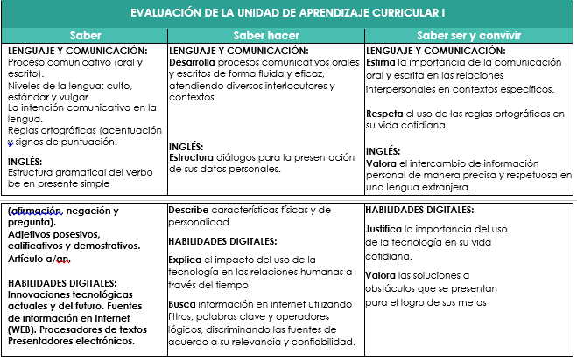
La evaluación se desarrolla a través de los ejes de : Conocimientos 40%
Procesos y productos 30%
Desempeño actitudinal consciente 30%

Slide 15
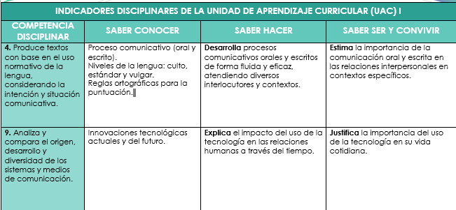

Slide 16
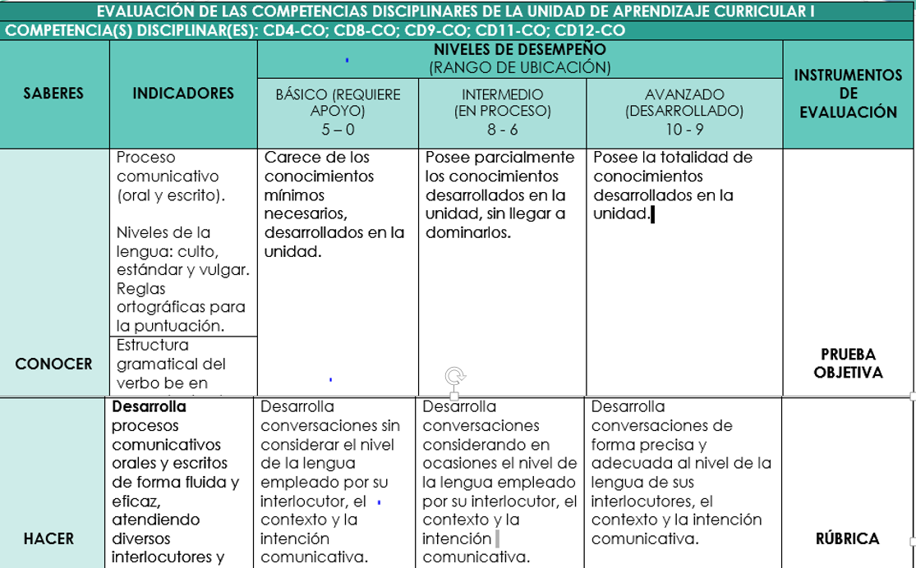

Slide 17
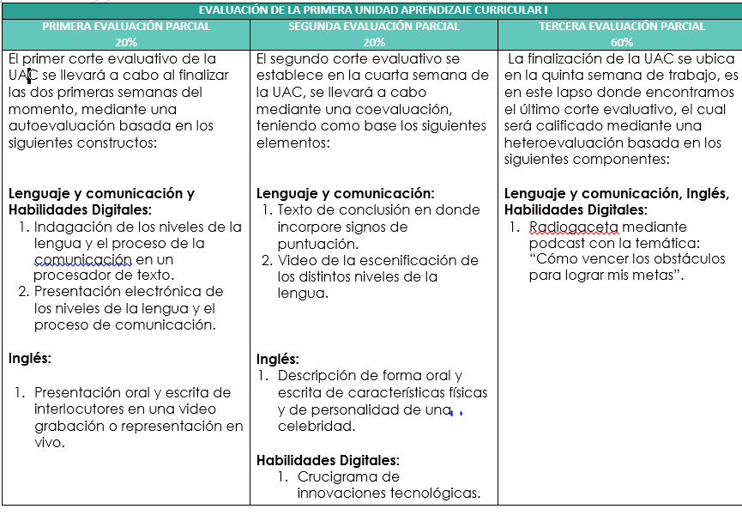

Slide 18
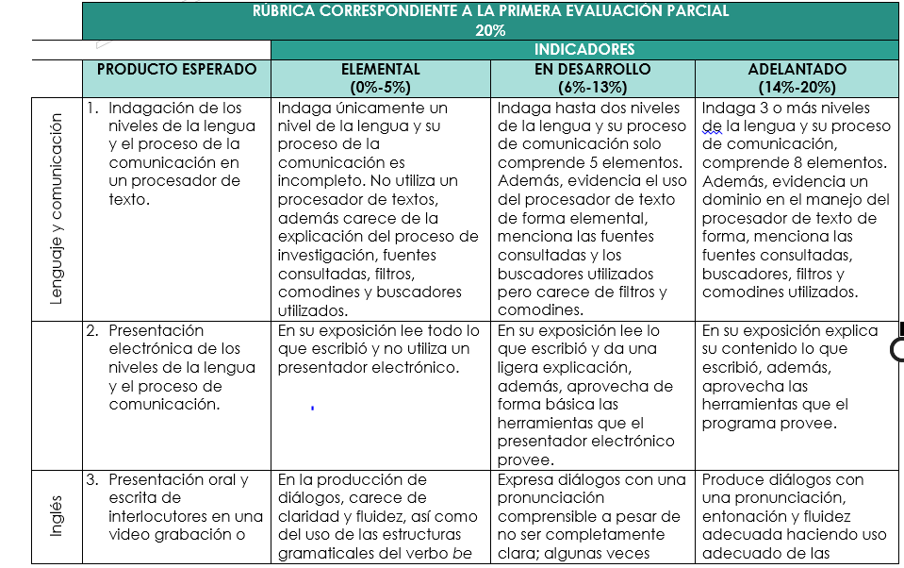

Slide 19
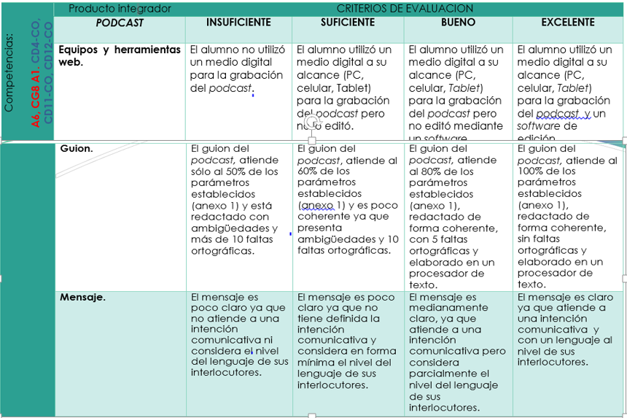

Slide 20
